Slide 2
ТРАДИЦИИ, ПРИЕМСТВЕНОСТ И
ЦЕРЕМОНИИ
Наско Начев, ПДГ 2007-2008г, MD
Ротари клуб Пловдив Пълдин
Митко Минев, ПДГ 2019-2020г. MD
Ротари клуб Велико Търново

Slide 3
РОТАРИ - ТРАДИЦИЯ И ПРИЕМСТВЕНОСТ
Ротари е традиция, развитие и приемственост чрез:
- Ротация,
- Разнообразие на професиите,
- Доброволна служба,
- Многообразие на националностите, културата, езика,
- Приемане на различията по пол, религия и политика,
- Световна клубна система,
- Хуманитарни програми и проекти,
- Партньорство с международни организации, правителства и бизнеса,
- Символи, атрибути и церемонии,
Notes:
Нашата визия: Заедно ние виждаме свят, в който хората се обединяват и предприемат действия за създаване на трайна промяна - по целия свят, в нашите общности и в себе си.
Ние сме хора на действие - хора, които не само искат да променят света, но и имат способността да превърнем вдъхновението в реална и трайна промяна.
Ние имаме тази способност заради това, което сме и заради това, което ни позволява Ротари.

Slide 4
ТРАДИЦИЯ И ПРИЕМСТВЕНОСТ
Традиция:
- Ценности, умения и практики, които отразяват същностните характеристики на всяко общество и които то съхранява във времето, предавайки ги от поколение на поколение.
- Традицията включва обичаите, езика, церемониите, вярванията и институциите, които са утвърдени в живота на съответното общество.
Приемственост:
- Последователно преминаване от едно към друго, като се използва направеното преди.( В Ротари?)
Notes:
ПРИЕМСТВЕНОСТ – Възможността да продължим и надградим започнатото от тези пред нас – примери( започнати проекти, подготовка за големи събития, изпълнение на стратегическия план на РИ.

Slide 5
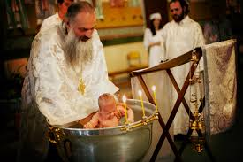
РИТУАЛ
Ритуал е действие или поредица от действия, свързани с определена традиция, както и самите действия- церемония, обред.
Действията имат най-вече символично значение и при тях спонтанността е минимална, спазват се определени за това правила.
За да е ефективен ритуалът, той трябва да се провежда при строги правила и съблюдаване на традицията.
Notes:
Някои автори твърдят, че в Ритуала няма зрители, само участници!
Да знаеш Ритуала, означава да влезеш в него и да се усетиш като частица от нещо по-голямо и значимо. Ритуалът позволява на участника да наруши радикално ежедневието си и да изпита удоволствие от това.
Винаги правя това, което не мога, за да мога да се науча да го правя.
ПАБЛО ПИКАСО

Slide 6
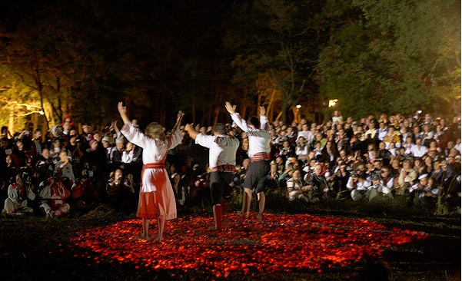
Нестинарски танц
Notes:
Танцът с боси крака върху жарава е уникален Ритуал/обичай, изпълняван от определени общности, чиито покровители са св. св. Константин и Елена. Въпреки че нестинарството е свързано с целогодишни ритуални практики, върховият му момент е на 3 юни (по стар стил), когато е празникът на двамата светии

Slide 7
ЦЕРЕМОНИЯ
Дефиниция:
Тържествено провеждане на събитие при спазване на предварително изработен или традиционно установен ред, символика и етикет.
Обикновено церемонията се разглежда като нещо малко по-голямо и по-сложно от ритуала. Твърди се, че церемонията се състои от няколко ритуала.
Затова следва да се приеме, че когато говорим за Церемонията в Ротари, имаме пред вид Ритуалните събития в Ротари.

Slide 8
ЕЛЕМЕНТИ НА ЦЕРЕМОНИЯТА
-Участващи официални лица, членове и гости;
-Атрибути и символи;
-Протокол на събитието;
-Място на провеждане.

Slide 9
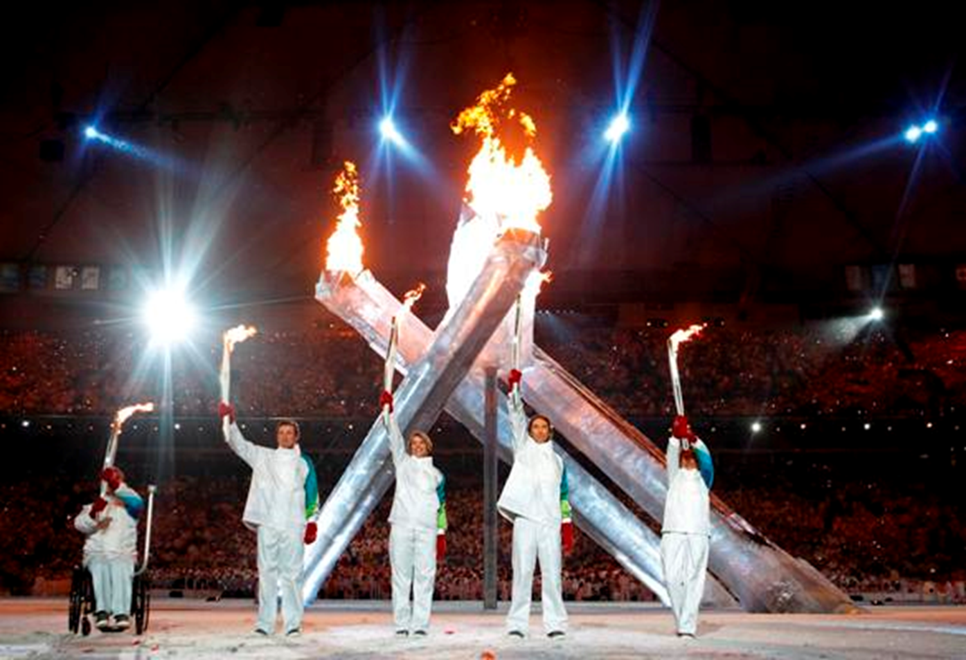
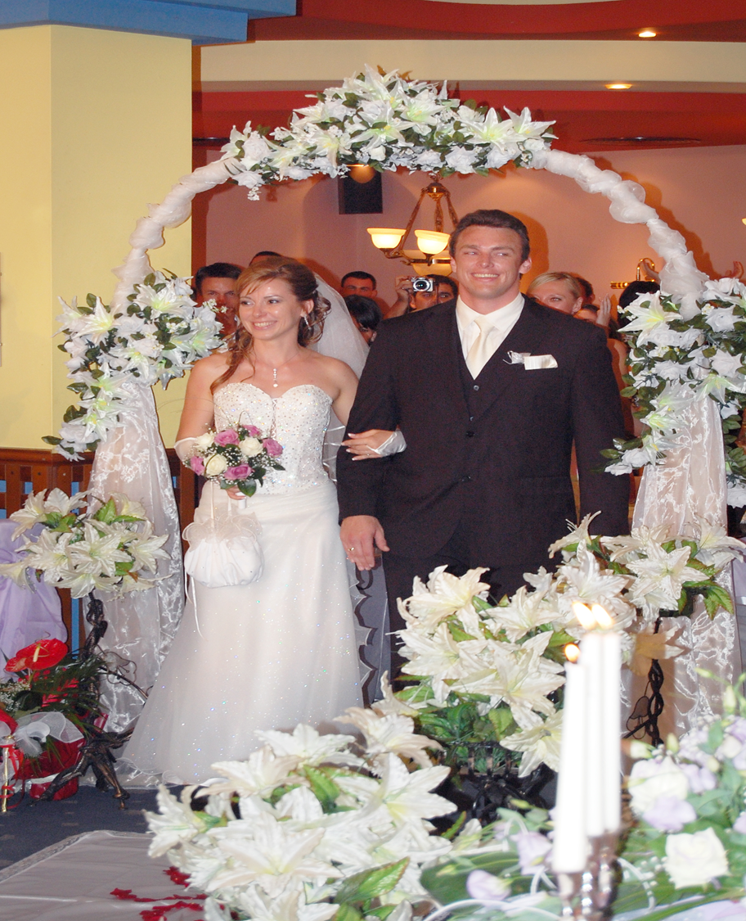
ЦЕРЕМОНИИ
Notes:
Запалването на Олимпийски огън, Сватбена церемония.

Slide 10
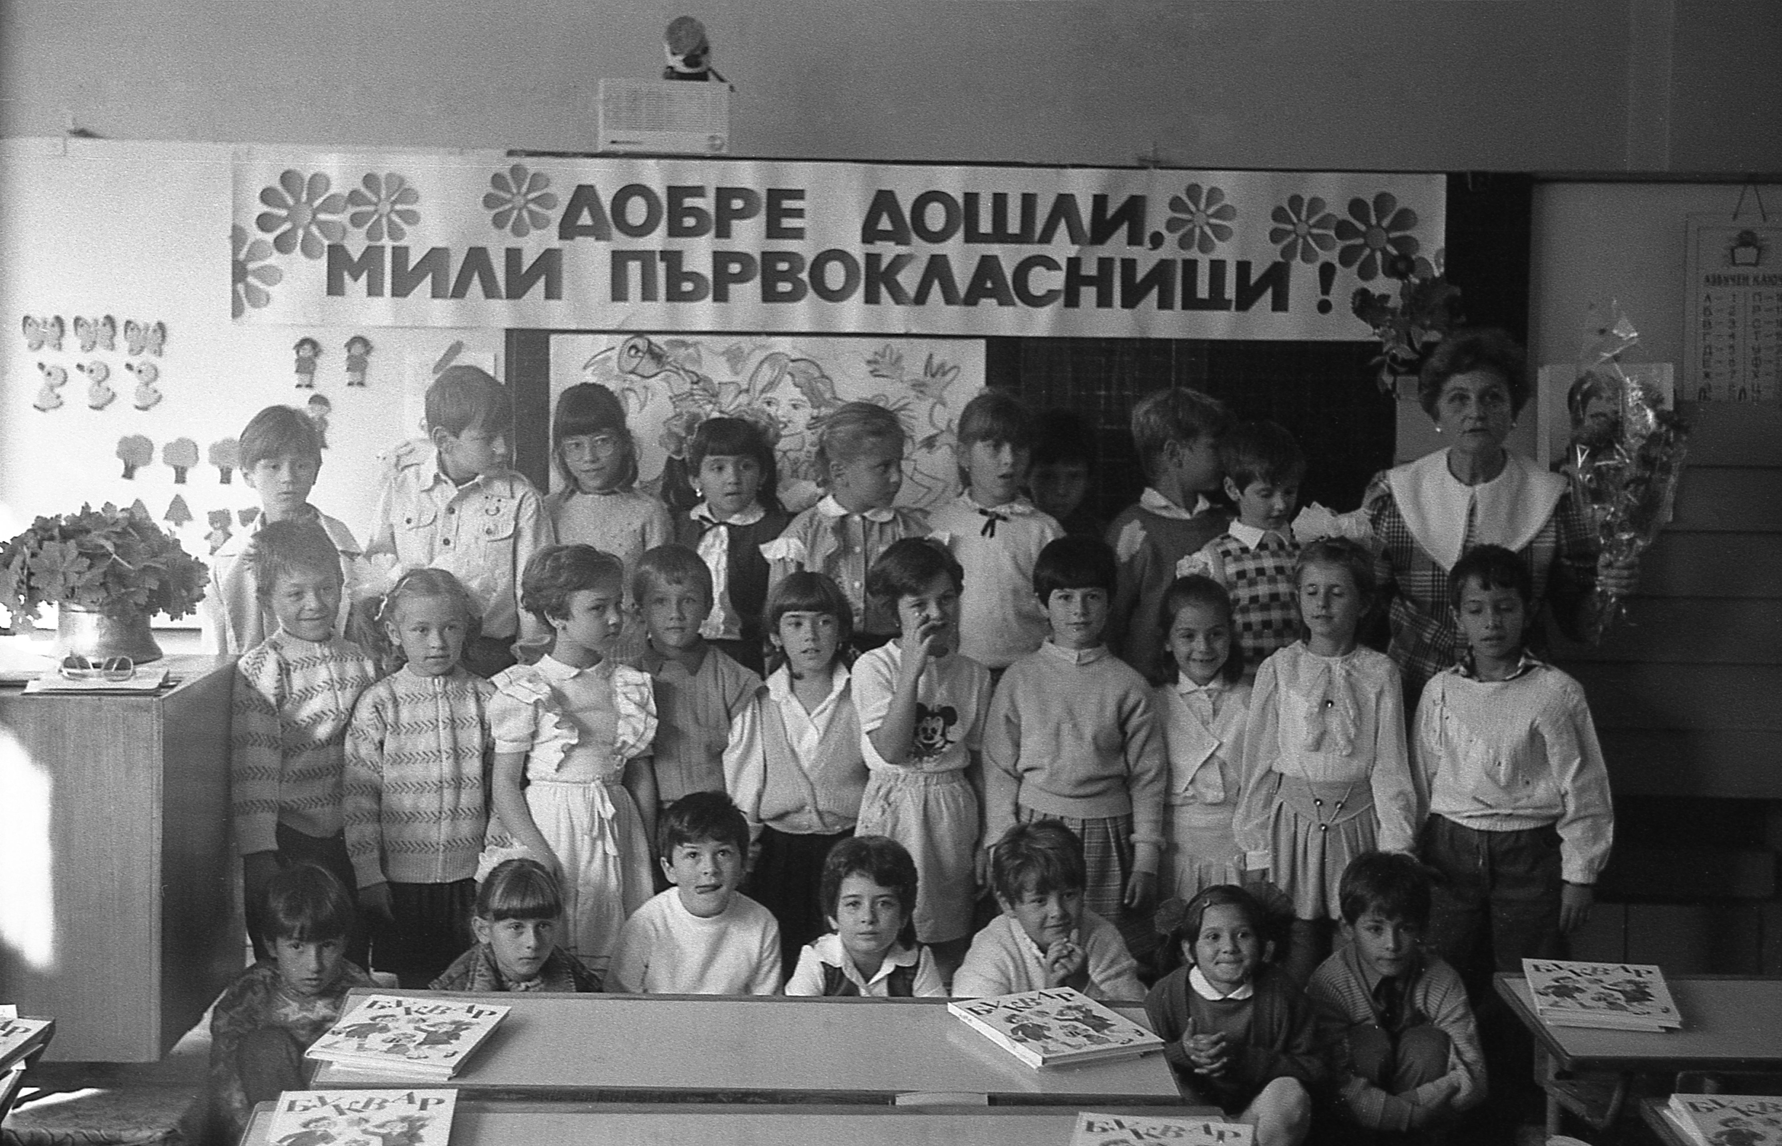
ЦЕРЕМОНИЯ
Notes:
Откриване на първия учебен ден.

Slide 11

РОТАРИ ЦЕРЕМОНИИ
Клубни:
Чартърна церемония;
Посещение на Дистрикт Гуверньора;
Седмична среща, клубна асамблея;
Официално събитие на обществено място (годишнина, тържество, проект);
Прием на нов член;
Клубна асамблея.

Slide 12
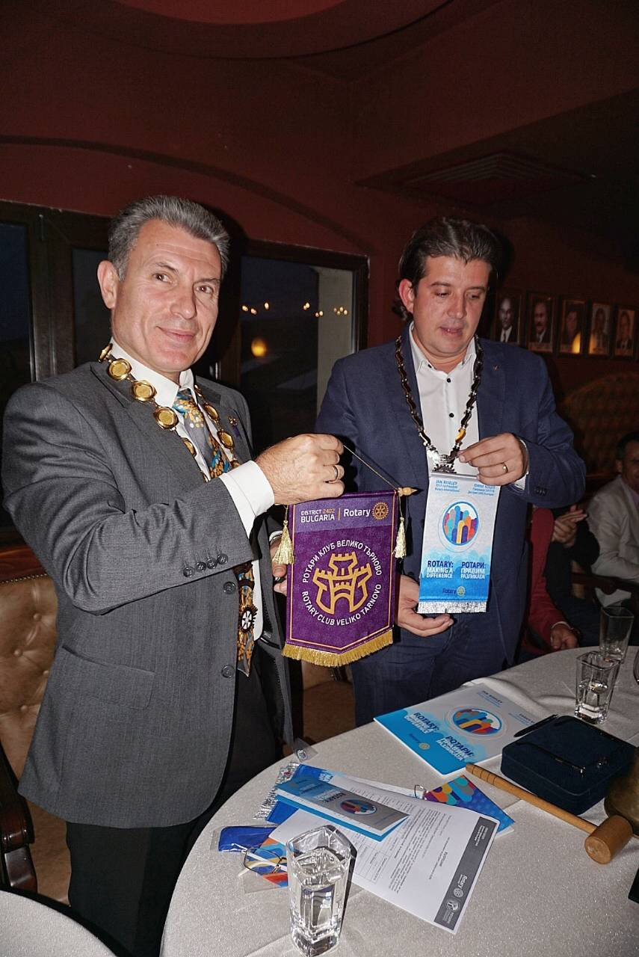
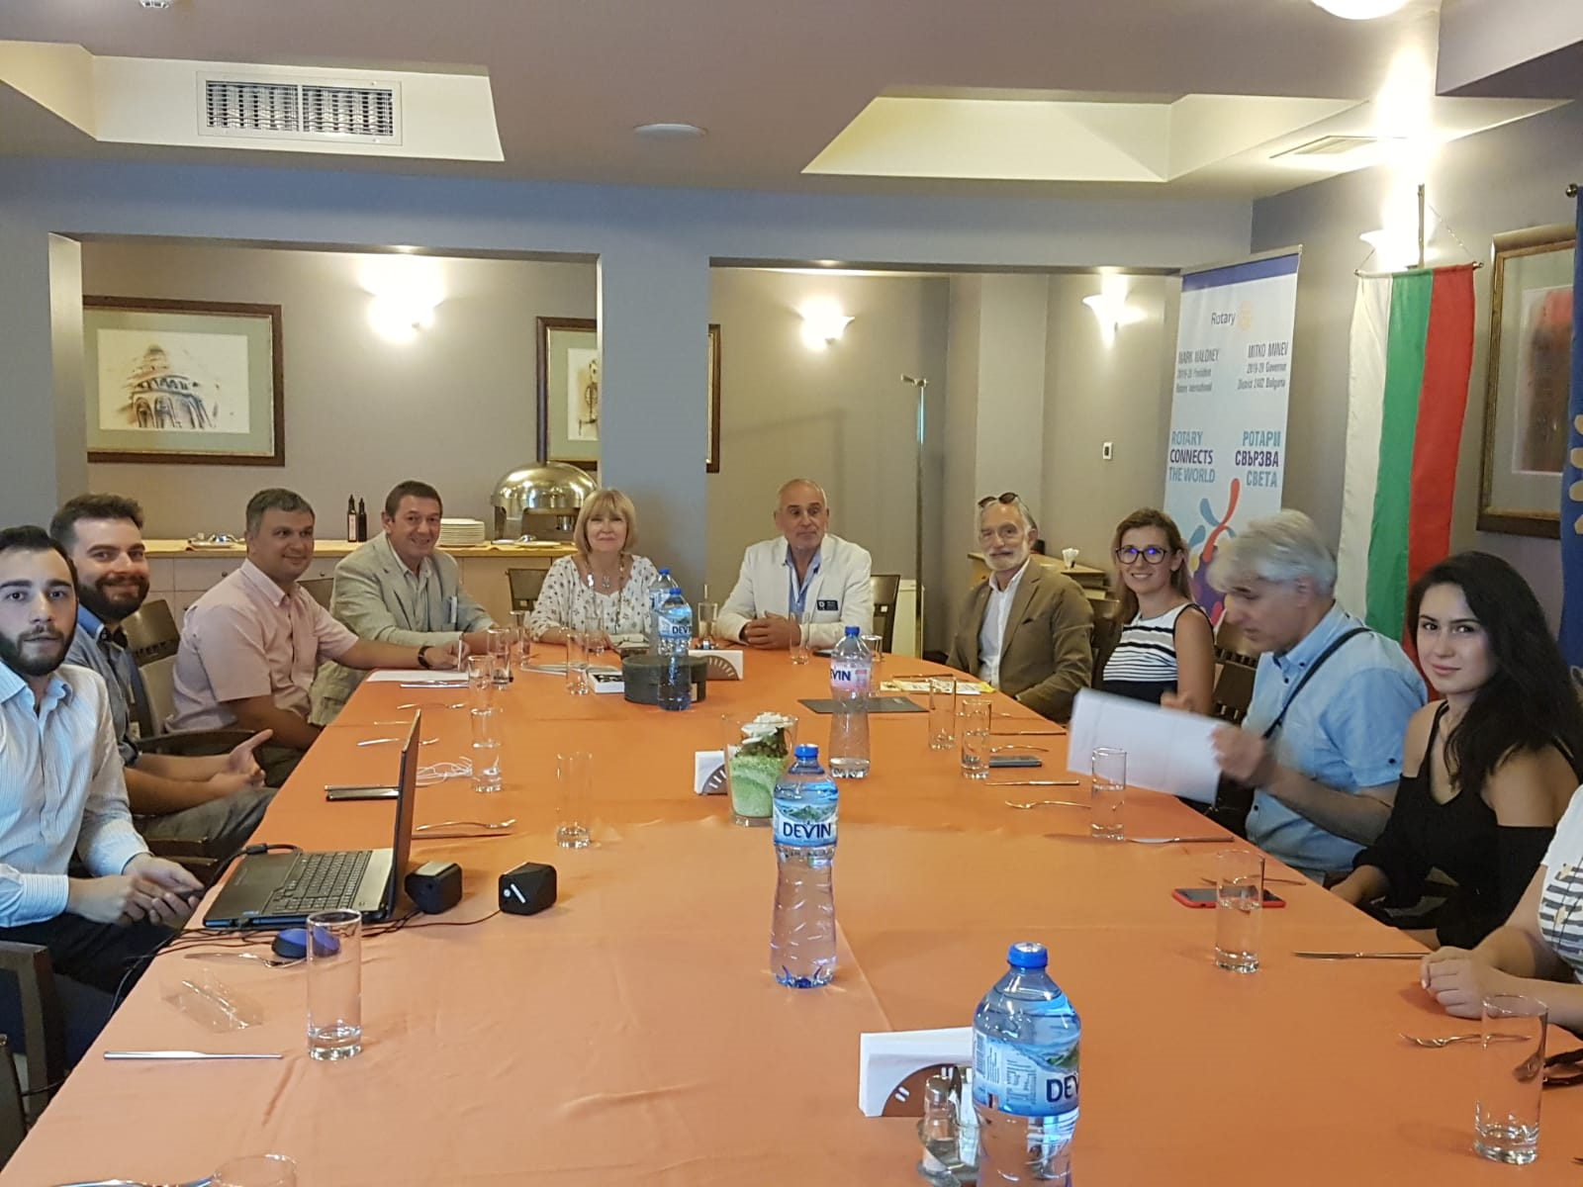
Посещение на ДГ в клуба

Slide 13
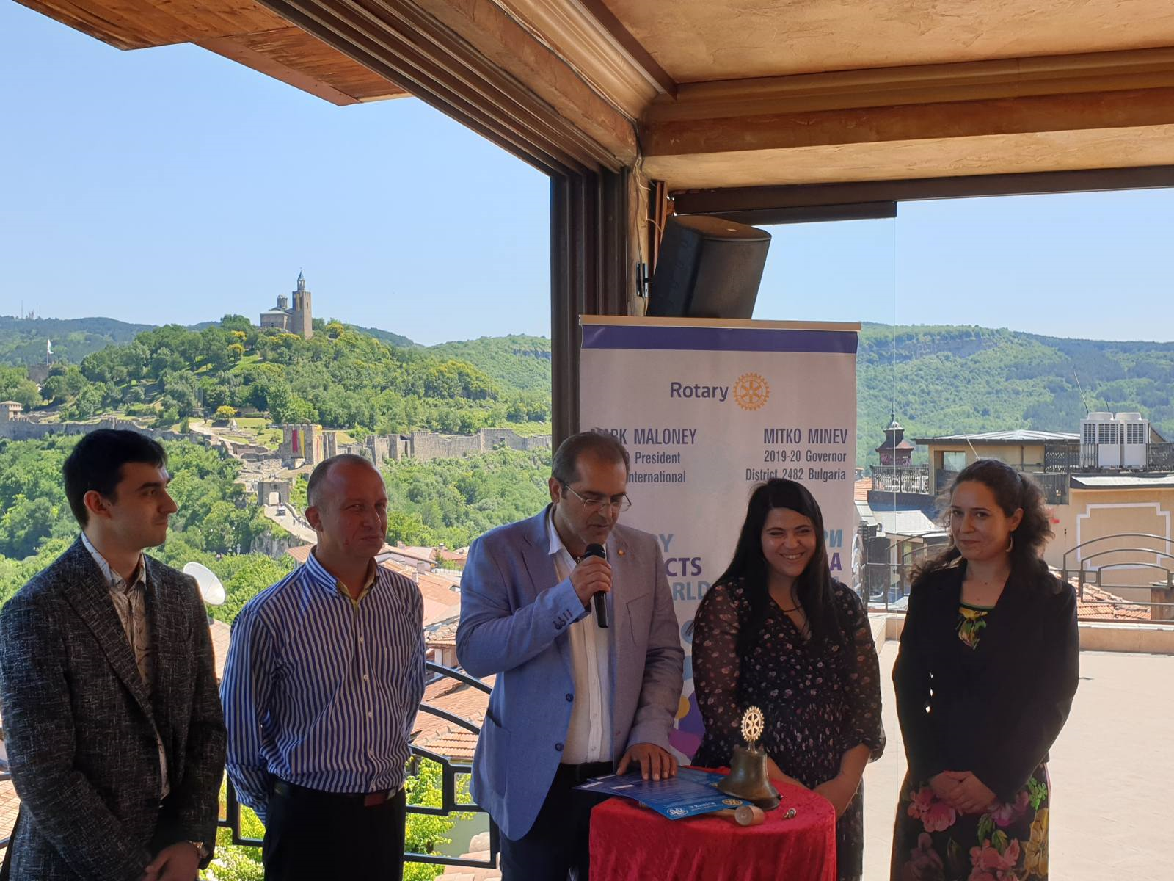
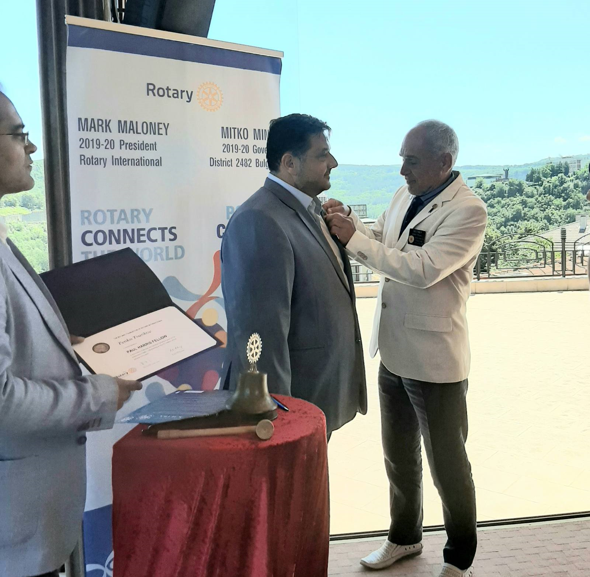
Церемонии по прием на нови членове и връчване на призванието PHF
Notes:
ЗА ПРИЕМА – ВИЖ стр. 8, ІV раздел.
За връчването на отличия Пол Харис, Мейджър дотнор – обяснявам…., грамоти и др. Церемониал майстора подготвя, от офицер на РИ връчва.

Slide 14
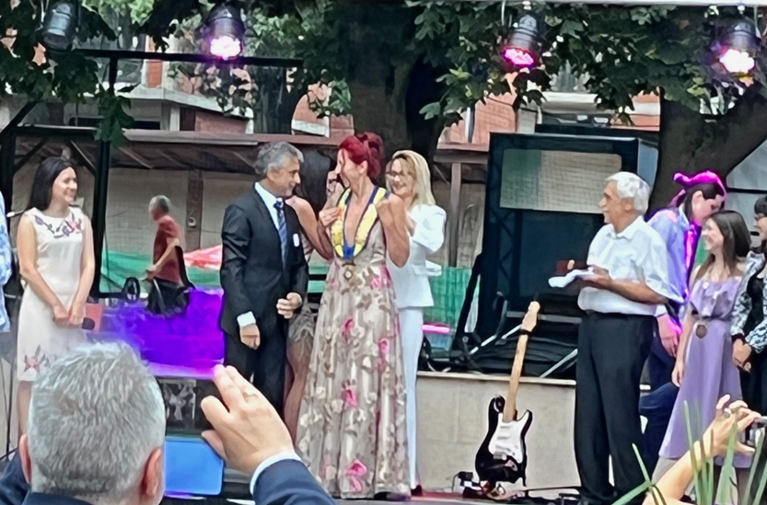
Дистриктни Ротари церемонии
Конференция;
Асамблея, Ротация и
други годишни събития;
ПЕТС и други семинари;
Посещение на Президент
на Ротари Интернешънал;
Международни събитияа в
Дистрикта.
Notes:
Ротация – разказвам, кога се прави – дистриктна и клубна . Задължително тържество, на което се канят и външни гости!
Международни събития – когато е домакин Дистрикта – на събития на зоната. Конференцията и законодателната среща……

Slide 15
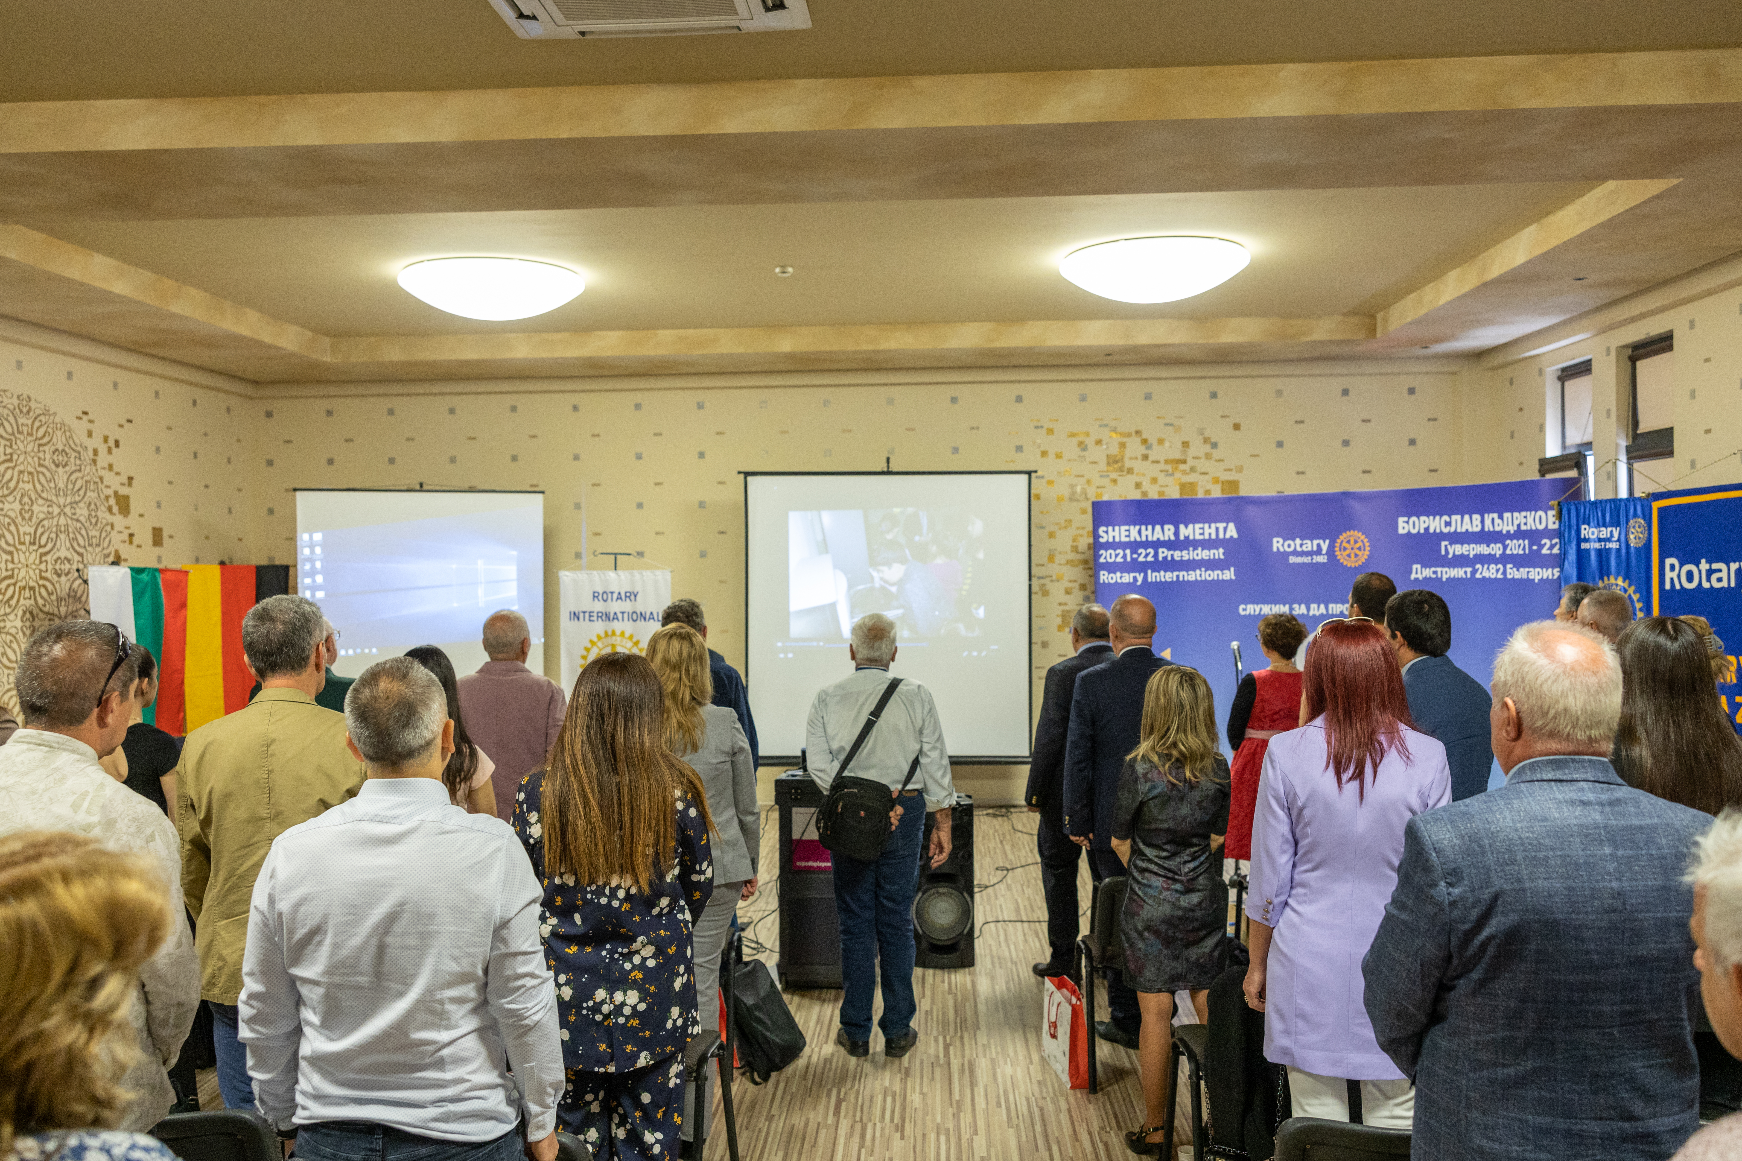
Дистиктна конференция
Notes:
Откриване на конференцията, изпълнение на ротари химна.

Slide 16
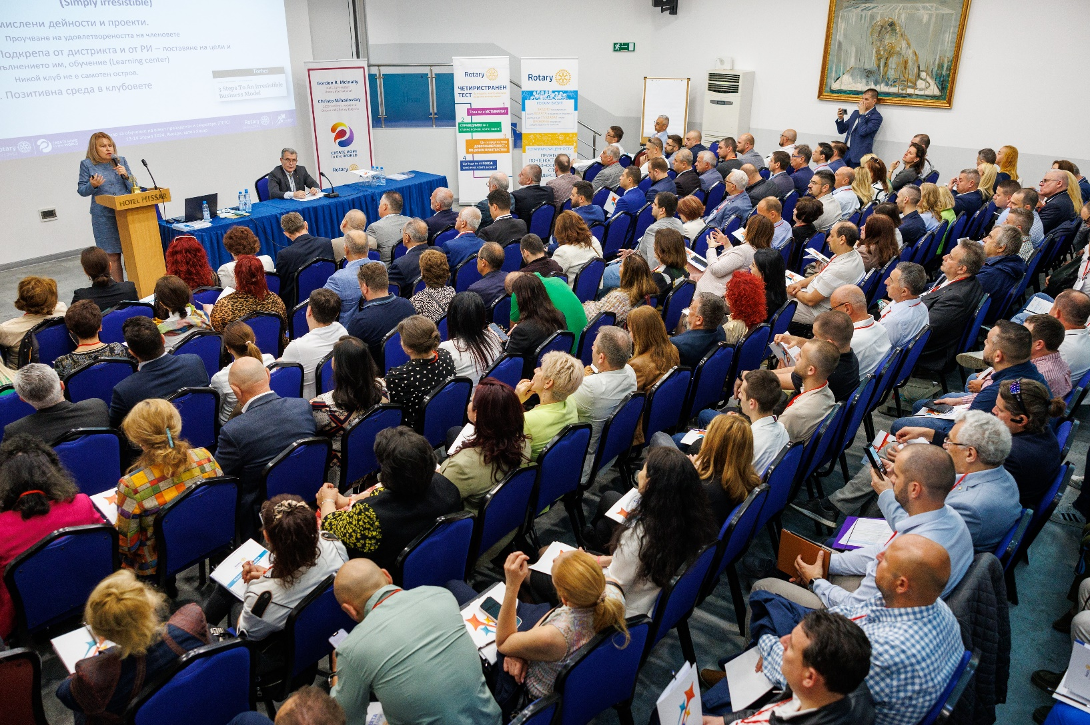
Дистриктна асамблея
Notes:
Дистриктна асамблея, водена от ДГ Маргарита Богданова.

Slide 17
ЦЕРЕМОНИАЛМАЙСТОР
Клубен офицер който отговаря за спазването на ротарианските ритуали при официални и клубни събития
-Може да е избран за член на Борда, но може да бъде назначен за такъв от Президента или Борда на клуба(за определени събития)
-Церемониалмайсторът изпълнява присъщите за поста функции и други задължения които Президентът или Бордът му възложат. (чл. 4 § 6 от Стандартен Правилник на Ротари клуб).
Notes:
Кой е ЦЕРЕМОНИАЛ МАЙСТОРА В РОТАРИ? Страница 5 от помагалото.

Slide 18
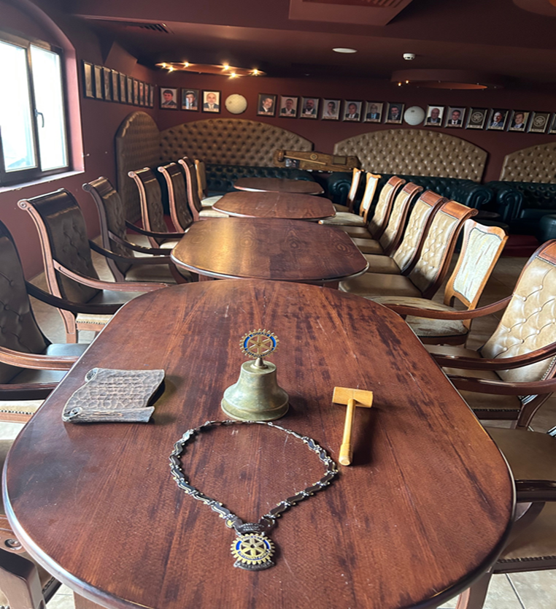
ОТГОВОРНОСТИ НА ЦЕРЕМОНИАЛМАЙСТОРА
СЕДМИЧНА СРЕЩА
Подготовка на залата
Посрещане на членовете
Посрещане на гостите и лекторите
Преди началото на срещата
По време на срещата
След закриване на срещата
Notes:
Сега ще обърнем внимание на най съществената част от задълженията на церемониалмайстола, които има за провеждането на съдържателна редовна клубна среща на приятелите в клуба! Това е залата, в която се провеждат редовните слещи на отари, Ротаракт и Интеракт клубовете във Велико Търново.РАЗГЪРНЕТЕ Помагалото НА СТРАНИЦА 7

Slide 19
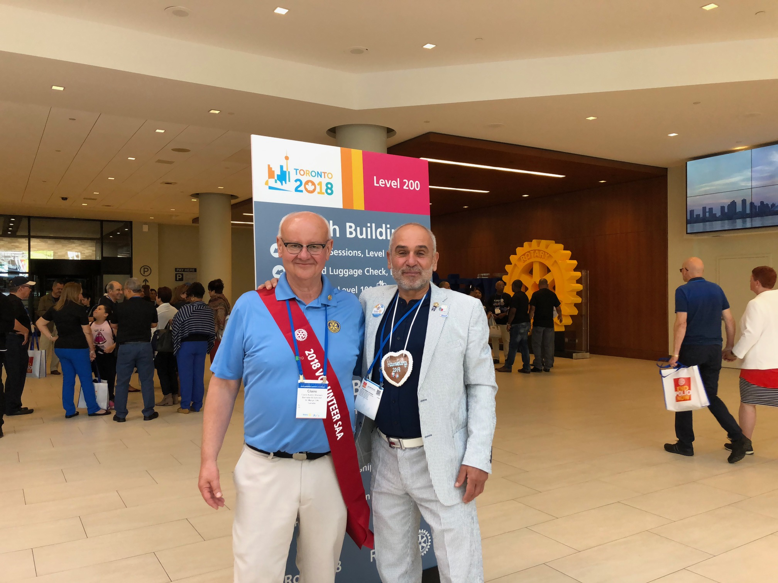
ОТГОВОРНОСТИ НА ЦЕРЕМОНИАЛМАЙСТОРА
ПОСРЕЩАНЕ, УПЪТВАНЕ И НАСТАНЯВАНЕ УЧАСТНИЦИТЕ В СЪБИТИЕТО
Notes:
В случаите, когато клуба или Дистрикта организира и провежда Ротари събитие извън мястото, където се провеждат редовните клубни сбирки, президента или дистрикт гуверньора може да назначи необходимия брой церемониалмайстори за посрещане, упътване и настаняване на приятелите и гостите на събитието.

Slide 20
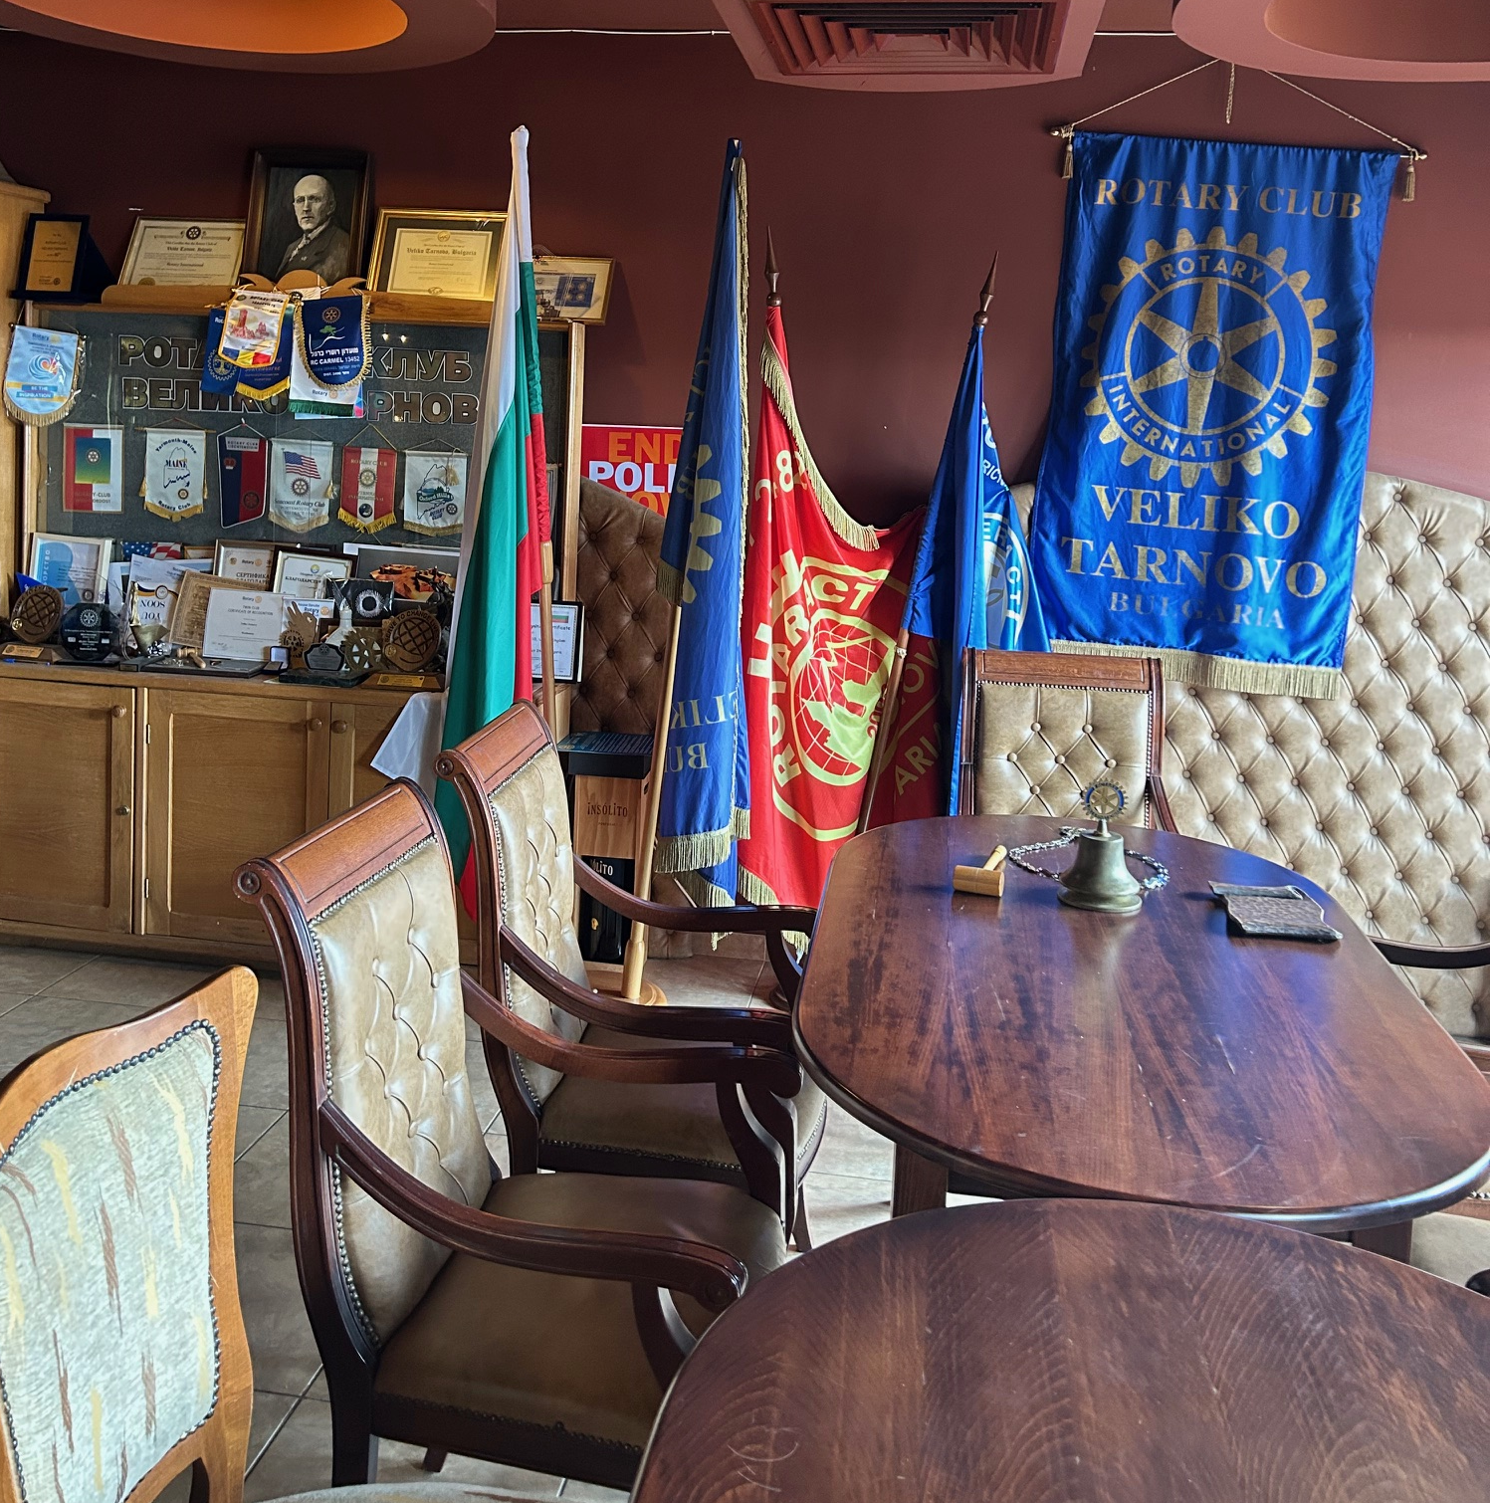
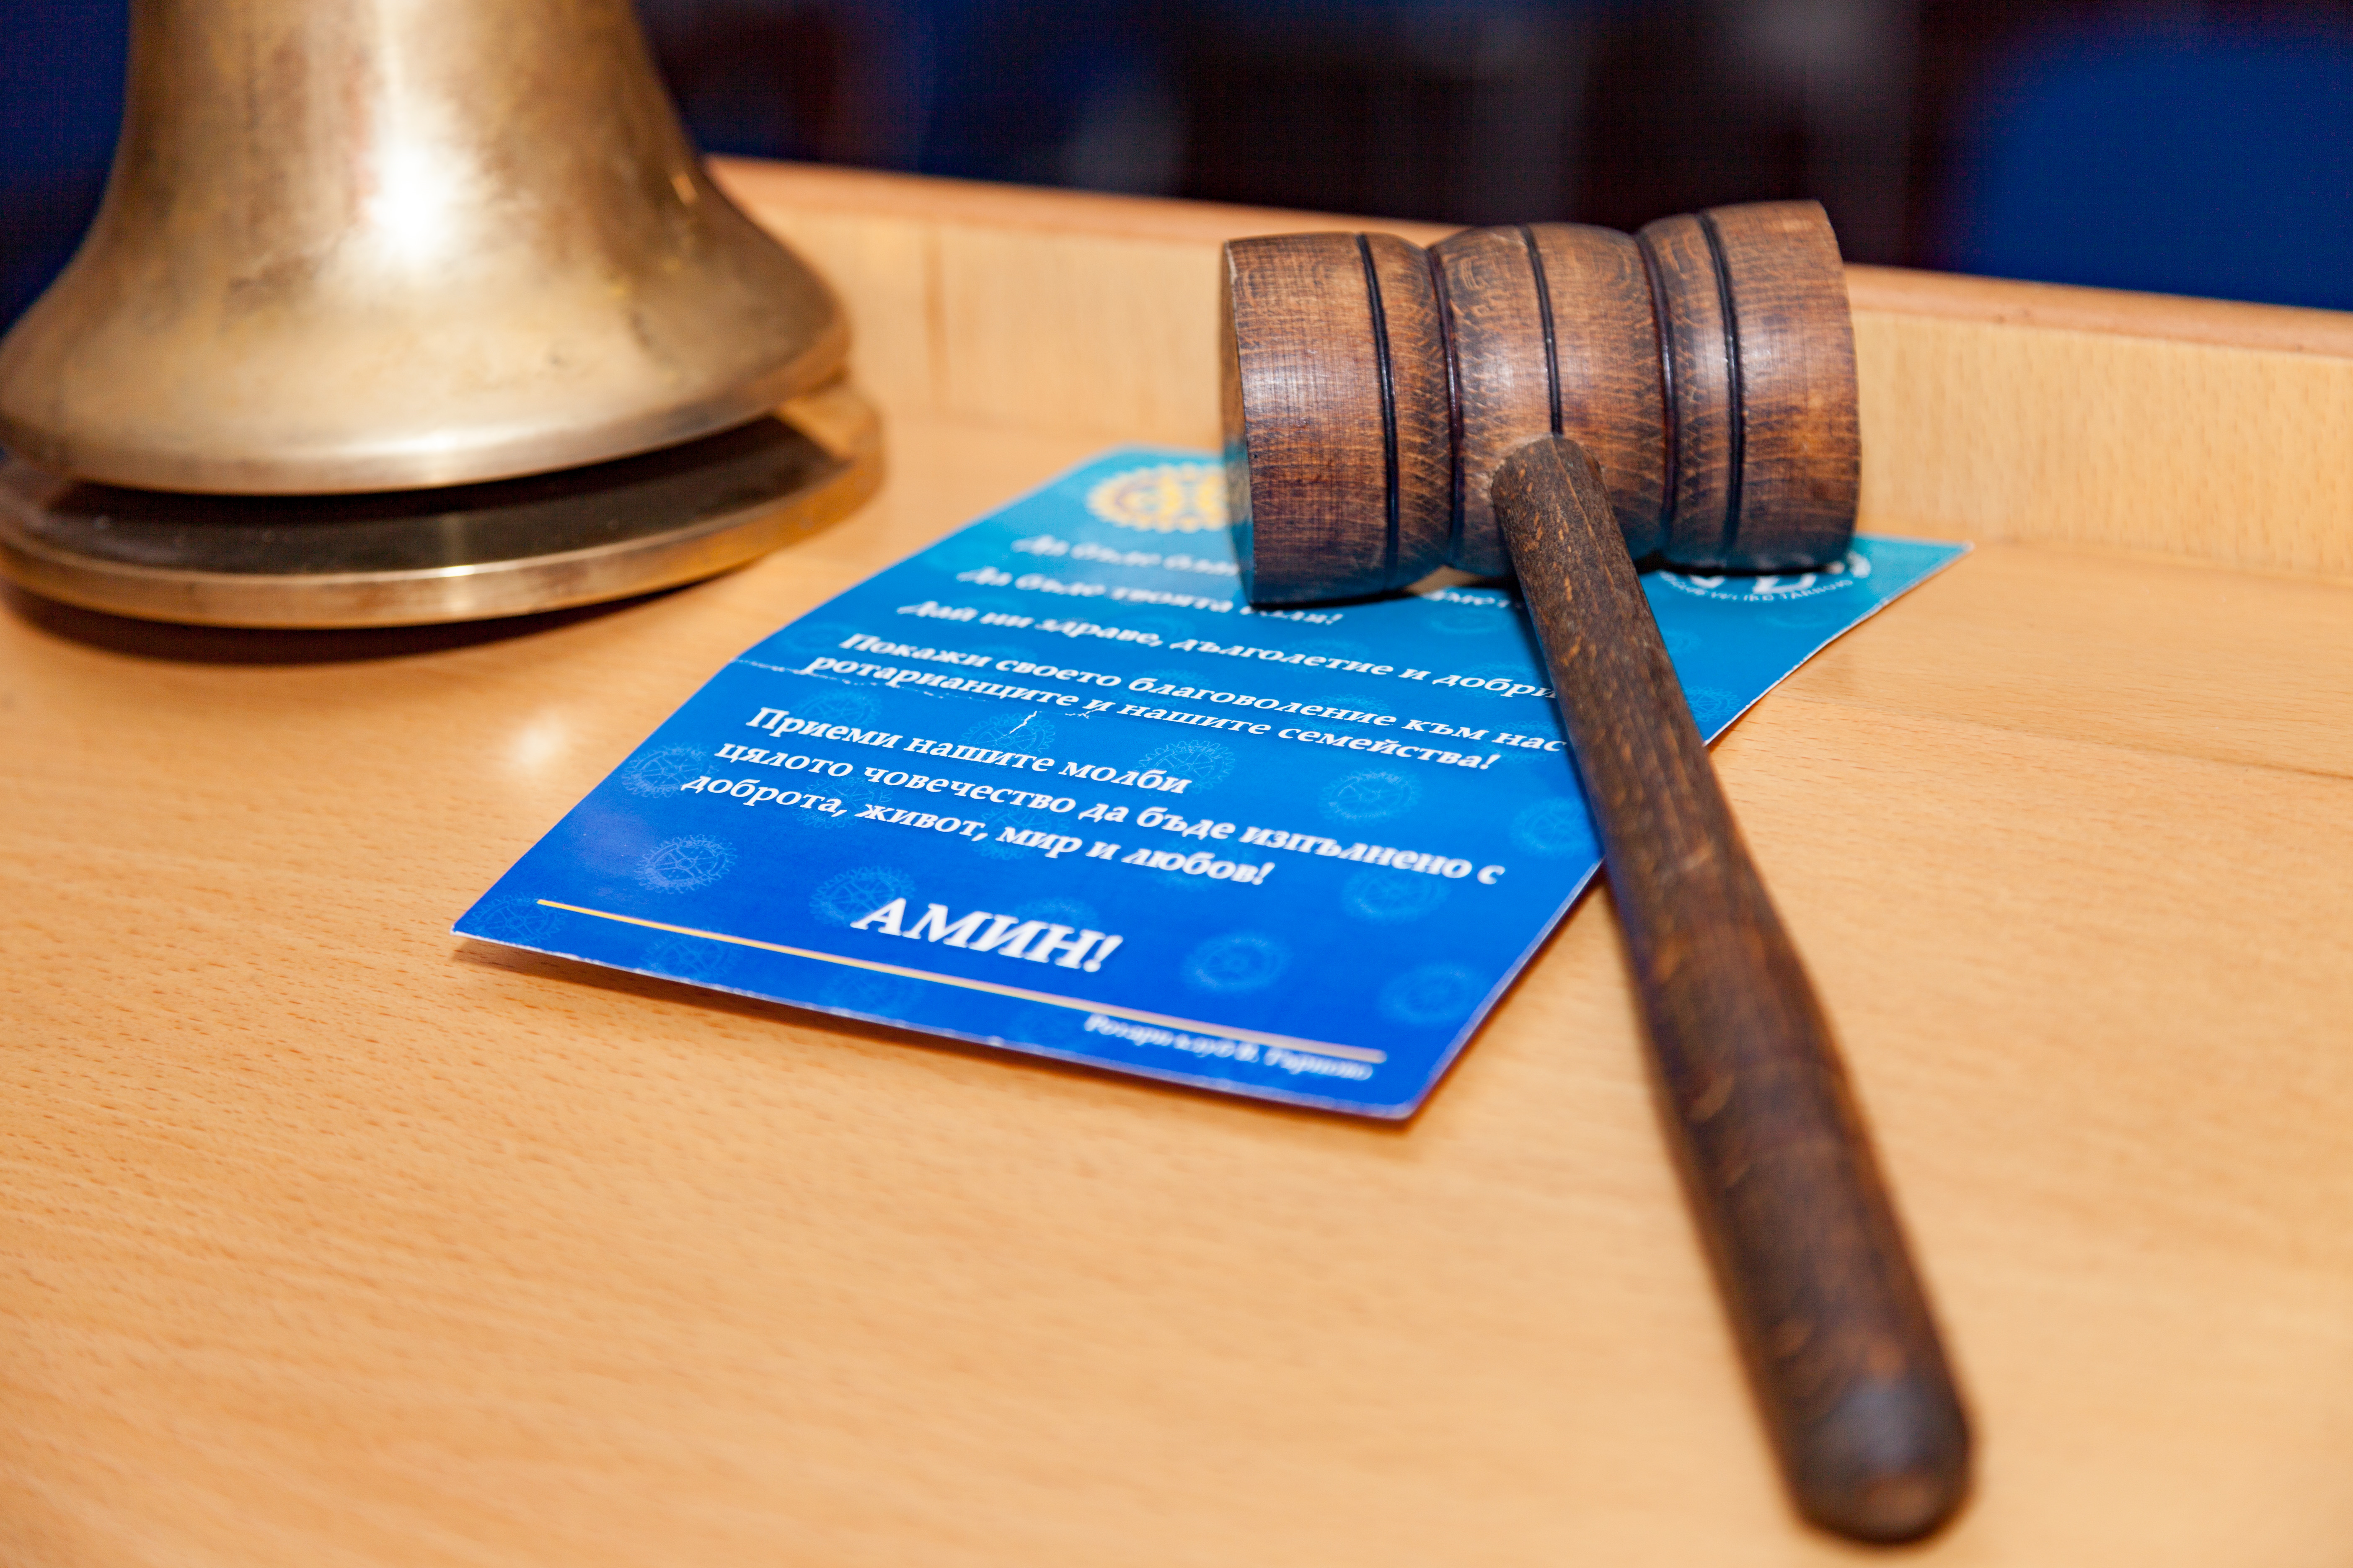
ПОДГОТОВКА НА ЗАЛАТА ЗА КЛУБНА СРЕЩА клубни атрибути
Notes:
Страницакамбана и чукче, огърлица на президента;
знамена на Ротари клуба и България;
текст на молитвата, химни;
други клубни атрибути. – текст на молитва и клетва

Slide 21
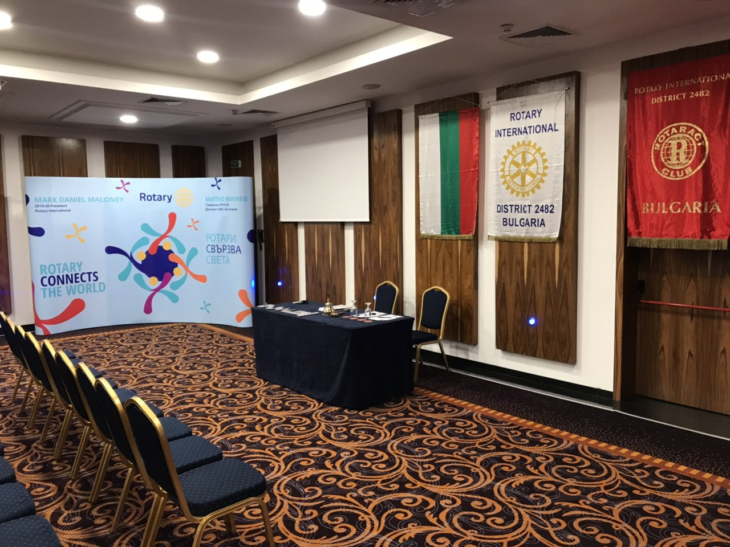

ПОДГОТОВКА НА ЗАЛАТА ЗА ДИСТРИКТНО С-Е

Slide 22

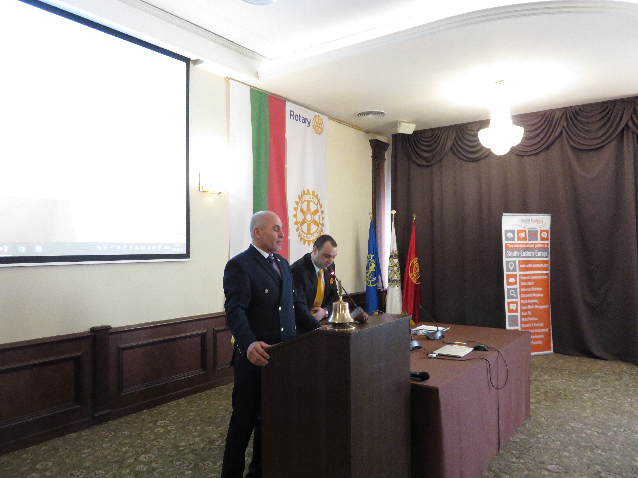
Знамената в Клуба и на Дистриктно събитие

Slide 23
ЗАЩО В РОТАРИ ИМА РИТУАЛИ (церемонии)?
Утвърждава традицията;
Създава атмосфера на общност сред членовете и участниците;
Идентифицира организацията пред други лица и институции;
Помага за ефективно провеждане;
Ангажира вниманието и оставя спомен за събитието;
Осигурява приемствеността.
Notes:
Приоритетите в стратегическия план са подчинени на тези основни елементи
Извън класифицирането на приоритети в стратегическия план нашата организация има едни други неписани приоритети
Това са необходимите условия да творим добро.

Slide 24
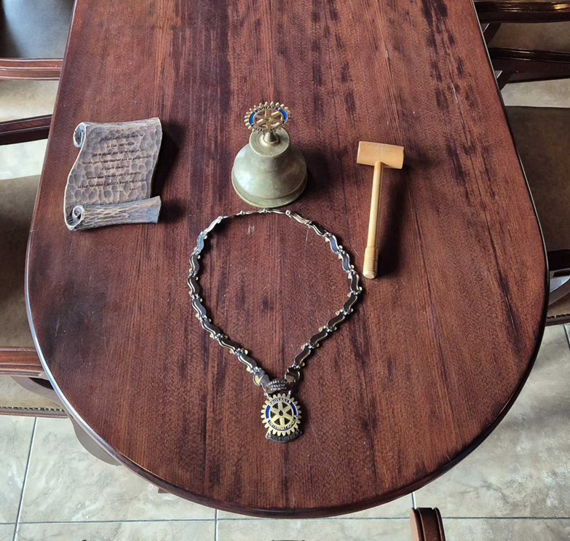
КОЙ ИМА ПОЛЗА ОТ СПАЗВАНЕТО НА РИТУАЛИТЕ В РОТАРИ?
Notes:
Клуба, Ротарианците, Дистрикта ………

